Slide 1
Εφαρμογές του Νόμου του Gauss για το Ηλεκτρικό Πεδίο
Υπολογισμός της έντασης του ηλεκτρικού πεδίου σε απόσταση r από γραμμική κατανομή ηλεκτρικού φορτίου, πολύ μεγάλου μήκους, με γραμμική πυκνότητα φορτίου +λ
Υπολογισμός της έντασης του ηλεκτρικού πεδίου σε ομοιόμορφα φορτισμένη επίπεδη επιφάνεια, πολύ μεγάλων διαστάσεων, με επιφανειακή πυκνότητα φορτίου +σ
Υπολογισμός της έντασης του ηλεκτρικού πεδίου σε απόσταση r από το κέντρο ομοιόμορφα φορτισμένου σφαιρικού κελύφους ακτίνας R με ηλεκτρικό φορτίο +q
Υπολογισμός της έντασης του ηλεκτρικού πεδίου σε απόσταση r από το κέντρο ομοιόμορφα φορτισμένης σφαίρας ακτίνας R με ηλεκτρικό φορτίο +q
Υπολογισμός της έντασης του ηλεκτρικού πεδίου σε απόσταση r από τον άξονα ομοιόμορφα φορτισμένου κυλίνδρου μεγάλου μήκους με πυκνότητα φορτίου +ρ και με ακτίνας κυκλικής βάση R

Slide 2
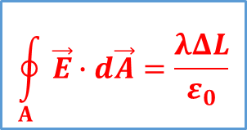
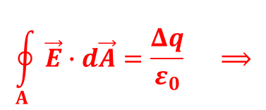
Εφαρμογές του Νόμου του Gauss για το Ηλεκτρικό Πεδίο
Υπολογισμός της έντασης του ηλεκτρικού πεδίου σε απόσταση r από γραμμική κατανομή ηλεκτρικού φορτίου, πολύ μεγάλου μήκους, με γραμμική πυκνότητα φορτίου +λ
+λ
Ορισμός γραμμική πυκνότητα φορτίου:
$$λ=\frac{Δq}{ΔL}$$
Εφαρμογή του νόμου του Gauss σε τμήμα μήκους ΔL της κατανομής στην περιοχή που θέλουμε να υπολογίσουμε την ένταση ηλεκτρικού πεδίου
$$d\vec{A}$$
$$\vec{E}$$
$$d\vec{A}$$
Το Τμήμα ΔL της κατανομής έχει φορτίο:
$$Δq=λΔL$$
$$r$$
$$ΔL$$
$$Δq$$
$$\vec{E}$$
Περικλείουμε το φορτίο Δq με την κατάλληλη κλειστή επιφάνεια A. Η επιφάνεια αυτή είναι η επιφάνεια ενός κυλίνδρου που έχει ακτίνα r, ύψος ΔL και είναι ομοαξονικός της κατανομής φορτίου
A
$$\vec{E}$$
Διαιρούμε την επιφάνεια του κυλίνδρου σε στοιχειώδεις επιφάνειες
$$d\vec{A}$$
$$d\vec{A}$$
Επιλέγουμε μια dA σε κάθε επιφάνεια του κυλίνδρου
Λόγω συμμετρίας της κατανομής, η ένταση του ηλεκτρικού πεδίου θα έχει κατεύθυνση κάθετη στη διεύθυνση της γραμμικής κατανομής. Σε όλα τα σημεία της κυλινδρικής επιφάνειας το μέτρο της έντασης του ηλεκτρικού πεδίου είναι σταθερό
$$\oint_{Α}{\vec{E}∙d\vec{A}}=\frac{Δq}{ε_{0}} ⟹$$
$$\oint_{Α}{\vec{E}∙d\vec{A}}=\frac{λΔL}{ε_{0}}$$
Νόμος του Gauss για το φορτίο q και την κλειστή επιφάνεια Α

Slide 3
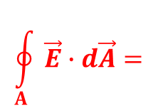

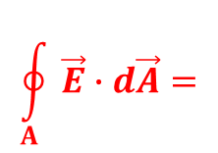
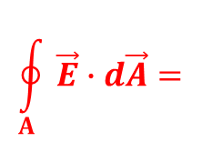




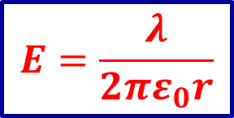

Εφαρμογές του Νόμου του Gauss για το Ηλεκτρικό Πεδίο
$$\oint_{Α}{\vec{E}∙d\vec{A}}=\frac{λΔL}{ε_{0}}$$
Νόμος του Gauss για το φορτίο q και την κλειστή επιφάνεια Α
$$\oint_{Α}{\vec{E}∙d\vec{A}}=$$
$$\int_{\begin{aligned}πανω βαση \\ κυλινδρου\end{aligned}}{} +$$
$$\int_{\begin{aligned}κατω βαση \\ κυλινδρου\end{aligned}}{} +$$
$$\int_{\begin{aligned}κυλινδρικη \\ επιφανεια\end{aligned}}{}$$
$$d\vec{A}$$
$$\vec{E}∙d\vec{A}$$
$$\vec{E}∙d\vec{A}$$
$$\vec{E}∙d\vec{A}$$
$$\vec{E}$$
$$d\vec{A}$$
$$r$$
$$\oint_{Α}{\vec{E}∙d\vec{A}}=$$
$$\int_{\begin{aligned}κυλινδρικη \\ επιφανεια\end{aligned}}{}$$
$$ΔL$$
$$Δq$$
$$\vec{E}$$
$$E dA ⟹$$
Πάνω και κάτω βάση κυλίνδρου
$$\vec{E}⊥d\vec{A} ⟹ \vec{E}∙d\vec{A}=0$$
$$\vec{E}$$
$$d\vec{A}$$
Κυλινδρική επιφάνεια
$$\vec{E}↑↑d\vec{A} ⟹ \vec{E}∙d\vec{A}=E dA$$
$$\oint_{Α}{\vec{E}∙d\vec{A}}=$$
$$\int_{\begin{aligned}κυλινδρικη \\ επιφανεια\end{aligned}}{}$$
$$⟹ \oint_{Α}{\vec{E}∙d\vec{A}}=E 2πrΔL$$
$$E$$
$$dA =$$
$$E×$$
(εμβαδό κυλινδρικής επιφάνειας)
$$E 2πrΔL=\frac{λΔL}{ε_{0}} ⟹$$
$$E=\frac{λ}{2πε_{0}r}$$

Slide 4
Εφαρμογές του Νόμου του Gauss για το Ηλεκτρικό Πεδίο
Γραφική παράσταση της έντασης του ηλεκτρικού πεδίου συναρτήσει της απόστασης r από γραμμική κατανομή ηλεκτρικού φορτίου πολύ μεγάλου μήκους
+λ
Ε
$$E=\frac{λ}{2πε_{0}r}$$
r

Slide 5
Εφαρμογές του Νόμου του Gauss για το Ηλεκτρικό Πεδίο
Υπολογισμός της έντασης του ηλεκτρικού πεδίου σε ομοιόμορφα φορτισμένη επίπεδη επιφάνεια, πολύ μεγάλων διαστάσεων, με επιφανειακή πυκνότητα φορτίου +σ
$$\vec{E}$$
Ορισμός επιφανειακής πυκνότητα φορτίου:
$$σ=\frac{Δq}{ΔA}$$
$$d\vec{A}$$
$$\vec{E}$$
Εφαρμογή του νόμου του Gauss σε τμήμα εμβαδού ΔΑ της κατανομής στην περιοχή που θέλουμε να υπολογίσουμε την ένταση ηλεκτρικού πεδίου
$$d\vec{A}$$
ΔΑ
$$Δq$$
Το Τμήμα ΔA της κατανομής έχει φορτίο:
$$Δq=σ ΔA$$
+σ
Περικλείουμε το φορτίο Δq με την κατάλληλη κλειστή επιφάνεια A. Η επιφάνεια αυτή είναι η επιφάνεια ενός κυλίνδρου κάθετου στο επίπεδο που έχει εμβαδό βάσης ΔΑ και εκτείνεται εκατέρωθεν της επιφανειακής κατανομής φορτίου έτσι ώστε η πάνω και η κάτω βάση του κυλίνδρου είναι οριακά πλησίον του επιπέδου
$$d\vec{A}$$
$$d\vec{A}$$
$$\vec{E}$$
$$\vec{E}$$
Διαιρούμε την επιφάνεια του κυλίνδρου σε στοιχειώδεις επιφάνειες
$$d\vec{A}$$
Επιλέγουμε μια dA σε κάθε επιφάνεια του κυλίνδρου
Λόγω συμμετρίας της κατανομής, η ένταση του ηλεκτρικού πεδίου θα έχει κατεύθυνση κάθετη στο επίπεδο της επιφανειακής κατανομής φορτίου. Σε όλα τα σημεία της κυλινδρικής επιφάνειας το μέτρο της έντασης του ηλεκτρικού πεδίου είναι σταθερό
$$\oint_{Α}{\vec{E}∙d\vec{A}}=\frac{Δq}{ε_{0}} ⟹$$
$$\oint_{Α}{\vec{E}∙d\vec{A}}=\frac{σΔΑ}{ε_{0}}$$
Νόμος του Gauss για το φορτίο q και την κλειστή επιφάνεια Α

Slide 6
Εφαρμογές του Νόμου του Gauss για το Ηλεκτρικό Πεδίο
Νόμος του Gauss για το φορτίο q και την κλειστή επιφάνεια Α
$$\oint_{Α}{\vec{E}∙d\vec{A}}=\frac{σΔΑ}{ε_{0}}$$
$$\vec{E}$$
$$d\vec{A}$$
$$\vec{E}$$
$$\oint_{Α}{\vec{E}∙d\vec{A}}=$$
$$\int_{\begin{aligned}πανω βαση \\ κυλινδρου\end{aligned}}{} +$$
$$\int_{\begin{aligned}κατω βαση \\ κυλινδρου\end{aligned}}{} +$$
$$\int_{\begin{aligned}κυλινδρικη \\ επιφανεια\end{aligned}}{}$$
$$d\vec{A}$$
$$\vec{E}∙d\vec{A}$$
$$\vec{E}∙d\vec{A}$$
$$\vec{E}∙d\vec{A}$$
ΔΑ
$$Δq$$
+σ
$$d\vec{A}$$
Πάνω και κάτω βάση κυλίνδρου
$$\vec{E}↑↑d\vec{A} ⟹ \vec{E}∙d\vec{A}=E dA$$
$$d\vec{A}$$
$$\vec{E}$$
Κυλινδρική επιφάνεια
$$\vec{E}⊥d\vec{A} ⟹ \vec{E}∙d\vec{A}=0$$
$$\vec{E}$$
$$\oint_{Α}{\vec{E}∙d\vec{A}}=$$
$$\int_{\begin{aligned}πανω βαση \\ κυλινδρου\end{aligned}}{}$$
$$\int_{\begin{aligned}κατω βαση \\ κυλινδρου\end{aligned}}{}$$
$$\int_{\begin{aligned}βαση \\ κυλινδρου\end{aligned}}{}$$
$$E dA +$$
$$E dA =$$
$$2×$$
$$E dA$$
$$\oint_{Α}{\vec{E}∙d\vec{A}}=$$
$$\int_{\begin{aligned}βαση \\ κυλινδρου\end{aligned}}{}$$
$$2×$$
$$E$$
$$dA =$$
$$2×E×$$
(εμβαδό βασης κυλίνδρου) $⟹$
$$\oint_{Α}{\vec{E}∙d\vec{A}}=2E ΔA ⟹$$
$$E=\frac{σ}{2ε_{0}}$$
$$2E ΔA=\frac{σΔΑ}{ε_{0}} ⟹$$

Slide 7
Εφαρμογές του Νόμου του Gauss για το Ηλεκτρικό Πεδίο
Υπολογισμός της έντασης του ηλεκτρικού πεδίου σε απόσταση r από το κέντρο ομοιόμορφα φορτισμένου σφαιρικού κελύφους ακτίνας R με ηλεκτρικό φορτίο +q
$$\vec{E}$$
Περίπτωση: r > R
$$d\vec{A}$$
A
Περικλείουμε το φορτίο q, δηλαδή όλο το σφαιρικό κέλυφος, με την κατάλληλη κλειστή επιφάνεια A. Η επιφάνεια αυτή είναι μια ομόκεντρη με το φορτισμένο σφαιρικό φλοιό σφαιρική επιφάνεια
r
R
Διαιρούμε τη σφαιρική επιφάνεια Α σε στοιχειώδεις επιφάνειες
$$d\vec{A}$$
+q
Επιλέγουμε τη στοιχειώδη επιφάνεια dA στο σημείο υπολογισμού της έντασης του ηλεκτρικού πεδίου
Λόγω συμμετρίας της κατανομής, η ένταση του ηλεκτρικού πεδίου θα έχει ακτινική κατεύθυνση. Σε όλα τα σημεία της σφαιρικής επιφάνειας Α το μέτρο της έντασης του ηλεκτρικού πεδίου είναι σταθερό
$$\oint_{Α}{\vec{E}∙d\vec{A}}=\frac{q}{ε_{0}}$$
Νόμος του Gauss για το φορτίο q και την κλειστή επιφάνεια Α

Slide 8
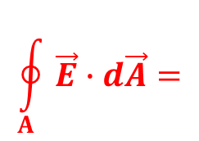


Εφαρμογές του Νόμου του Gauss για το Ηλεκτρικό Πεδίο
$$\vec{E}$$
$$d\vec{A}$$
Περίπτωση: r > R
A
r
$$\oint_{Α}{\vec{E}∙d\vec{A}}=\frac{q}{ε_{0}}$$
Νόμος του Gauss για το φορτίο q και την κλειστή επιφάνεια Α
R
$$\oint_{Α}{\vec{E}∙d\vec{A}}=$$
$$\int_{\begin{aligned}σφαιρικη \\ επιφανεια\end{aligned}}{}$$
$$E dA ⟹$$
+q
$$\vec{E}↑↑d\vec{A} ⟹ \vec{E}∙d\vec{A}=E dA$$
$$\oint_{Α}{\vec{E}∙d\vec{A}}=$$
$$\int_{\begin{aligned}σφαιρικη \\ επιφανεια\end{aligned}}{}$$
$$\oint_{Α}{\vec{E}∙d\vec{A}}=E 4πr^{2}$$
$$E$$
$$dA ⟹$$
$$E 4πr^{2}=\frac{q}{ε_{0}} ⟹$$
$$E =\frac{1}{{4πε}_{0}} \frac{q}{r^{2}}$$

Slide 9
Εφαρμογές του Νόμου του Gauss για το Ηλεκτρικό Πεδίο
Υπολογισμός της έντασης του ηλεκτρικού πεδίου σε απόσταση r από το κέντρο ομοιόμορφα φορτισμένου σφαιρικού κελύφους ακτίνας R με ηλεκτρικό φορτίο +q
$$d{\vec{A}}_{1}$$
Περίπτωση: r < R
$$dq_{1}$$
$$σ=\frac{dq}{dA} ⟹ dq=σ dA$$
Επιφανειακή πυκνότητα φορτίου:
$${\vec{r}}_{1}$$
$$d{\vec{E}}_{2}$$
R
r
Κ
Για κάθε στοιχειώδη επιφάνεια dA₁ του κελύφους υπάρχει μια στοιχειώδη επιφάνεια dA₂ η οποία είναι συμμετρική ως προς το σημείο Κ στο οποίο θέλουμε να υπολογίσουμε την ένταση του ηλεκτρικού πεδίου
$$d{\vec{E}}_{1}$$
+q
$${\vec{r}}_{2}$$
Οι στοιχειώδεις επιφάνειες dA₁ και dA₂ είναι σε απόσταση και , αντίστοιχα, από το σημείο Κ
$${\vec{r}}_{1}$$
$${\vec{r}}_{2}$$
$$dq_{2}$$
$$d{\vec{A}}_{2}$$
Ηλεκτρικό φορτίο στην επιφάνεια dA₁:
$$dq_{1}=σ dA_{1}$$
Ηλεκτρικό φορτίο στην επιφάνεια dA₂:
$$dq_{2}=σ dA_{2}$$
Ηλεκτρικό φορτίο dq₁ δημιουργεί ηλεκτρικό πεδίο έντασης:
$$dE_{1}=\frac{σ dA_{1}}{4πε_{0}r_{1}^{2}}$$
Ηλεκτρικό φορτίο dq₂ δημιουργεί ηλεκτρικό πεδίο έντασης:
$$dE_{2}=\frac{σ dA_{2}}{4πε_{0}r_{2}^{2}}$$
Οι εντάσεις
$${d\vec{E}}_{1}$$
και
$${d\vec{E}}_{2}$$
έχουν αντίθετες κατευθύνσεις

Slide 10
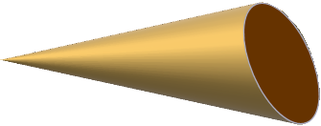
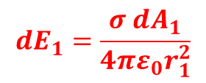
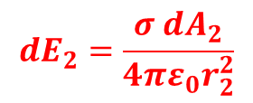
Εφαρμογές του Νόμου του Gauss για το Ηλεκτρικό Πεδίο
Υπολογισμός της έντασης του ηλεκτρικού πεδίου σε απόσταση r από το κέντρο ομοιόμορφα φορτισμένου σφαιρικού κελύφους ακτίνας R με ηλεκτρικό φορτίο +q
$$d{\vec{A}}_{1}$$
Περίπτωση: r < R
$$dq_{1}$$
Ηλεκτρικό φορτίο dq₁ δημιουργεί ηλεκτρικό πεδίο έντασης:
$$dE_{1}=\frac{σ dA_{1}}{4πε_{0}r_{1}^{2}}$$
$${\vec{r}}_{1}$$
$$d{\vec{E}}_{2}$$
R
r
Κ
$$dE_{2}=\frac{σ dA_{2}}{4πε_{0}r_{2}^{2}}$$
Ηλεκτρικό φορτίο dq₁ δημιουργεί ηλεκτρικό πεδίο έντασης:
O
$$d{\vec{E}}_{1}$$
$$θ_{1}$$
Οι εντάσεις
$${d\vec{E}}_{1}$$
και
$${d\vec{E}}_{1}$$
έχουν αντίθετες κατευθύνσεις
+q
$${\vec{r}}_{2}$$
$$d{\vec{A}}_{1}$$
$$dq_{2}$$
Το σημείο Κ μαζί με τις δυο στοιχειώδεις επιφάνειες dΑ₁ και dΑ₂ ορίζουν δυο κατακορυφήν ίσες στερεές γωνίες dΩ:
$$d{\vec{A}}_{2}$$
R
$$θ$$
$$dΩ_{1}$$
Κ
$$dΩ_{1}=\frac{dA_{1}\cos{θ_{1}}}{r_{1}^{2}}=dΩ$$
και
O
R
$$dΩ_{2}$$
$$θ$$
$$dΩ_{2}=\frac{dA_{2}\cos{θ_{2}}}{r_{2}^{2}}=dΩ$$
$$\frac{dA_{1}}{r_{1}^{2}}=\frac{dA_{2}}{r_{2}^{2}}=\frac{dΩ}{\cos{θ}}$$
$$d{\vec{A}}_{2}$$
θ₁ = θ₂ = θ
$$θ_{2}$$

Slide 11


Εφαρμογές του Νόμου του Gauss για το Ηλεκτρικό Πεδίο
Υπολογισμός της έντασης του ηλεκτρικού πεδίου σε απόσταση r από το κέντρο ομοιόμορφα φορτισμένου σφαιρικού κελύφους ακτίνας R με ηλεκτρικό φορτίο +q
$$d{\vec{A}}_{1}$$
Περίπτωση: r < R
$$dq_{1}$$
Ηλεκτρικό φορτίο dq₁ δημιουργεί ηλεκτρικό πεδίο έντασης:
$$dE_{1}=\frac{σ dA_{1}}{4πε_{0}r^{2}}$$
$${\vec{r}}_{1}$$
$$d{\vec{E}}_{2}$$
R
r
Κ
Ηλεκτρικό φορτίο dq₁ δημιουργεί ηλεκτρικό πεδίο έντασης:
$$dE_{2}=\frac{σ dA_{2}}{4πε_{0}r^{2}}$$
O
$$d{\vec{E}}_{1}$$
$$θ_{1}$$
Οι εντάσεις
$${d\vec{E}}_{1}$$
και
$${d\vec{E}}_{1}$$
έχουν αντίθετες κατευθύνσεις
+q
$${\vec{r}}_{2}$$
$$d{\vec{A}}_{1}$$
$$dq_{2}$$
Αποδείξαμε:
$$\frac{dA_{1}}{r_{1}^{2}}=\frac{dA_{2}}{r_{2}^{2}}=\frac{dΩ}{\cos{θ}}$$
$$d{\vec{A}}_{2}$$
R
$$θ$$
$$dΩ_{1}$$
$$dE_{1}=\frac{σ }{4πε_{0}} \frac{dΩ}{\cos{θ}}$$
Κ
$$dE_{1}=dE_{2}$$
$$⟹ {d\vec{E}}_{1}+{d\vec{E}}_{2}=0$$
O
$$dE_{2}=\frac{σ }{4πε_{0}} \frac{dΩ}{\cos{θ}}$$
R
$$dΩ_{2}$$
$$θ$$
Ισχύει για κάθε σημείο εντός του σφαιρικού κελύφους
$$d{\vec{A}}_{2}$$
$$θ_{2}$$
Για κάθε r < R
$$⟹ \vec{E}=\vec{0}$$

Slide 12
Εφαρμογές του Νόμου του Gauss για το Ηλεκτρικό Πεδίο
Γραφική παράσταση της έντασης του ηλεκτρικού πεδίου συναρτήσει της απόστασης r από το κέντρο φορτισμένου σφαιρικού κελύφους ακτίνας R
Ε
$$E(r>R =\frac{1}{{4πε}_{0}} \frac{q}{r^{2}}$$
$$E(R) =\frac{1}{{4πε}_{0}} \frac{q}{R^{2}}$$
$$E(r<R =0$$
R
r

Slide 13
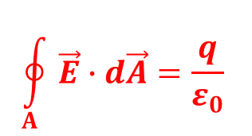
Εφαρμογές του Νόμου του Gauss για το Ηλεκτρικό Πεδίο
Υπολογισμός της έντασης του ηλεκτρικού πεδίου σε απόσταση r από το κέντρο ομοιόμορφα φορτισμένης σφαίρας ακτίνας R με ηλεκτρικό φορτίο +q
$$\vec{E}$$
$$d\vec{A}$$
Περίπτωση: r > R
A
r
Περικλείουμε το φορτίο q, δηλαδή όλη τη σφαίρα, με την κατάλληλη κλειστή επιφάνεια A. Η επιφάνεια αυτή είναι μια ομόκεντρη με τη φορτισμένη σφαίρα σφαιρική επιφάνεια
R
Διαιρούμε τη σφαιρική επιφάνεια Α σε στοιχειώδεις επιφάνειες
Ο
$$d\vec{A}$$
+q
Επιλέγουμε τη στοιχειώδη επιφάνεια dA στο σημείο υπολογισμού της έντασης του ηλεκτρικού πεδίου
Λόγω συμμετρίας της κατανομής, η ένταση του ηλεκτρικού πεδίου θα έχει ακτινική κατεύθυνση. Σε όλα τα σημεία της σφαιρικής επιφάνειας Α το μέτρο της έντασης του ηλεκτρικού πεδίου είναι σταθερό
$$\oint_{Α}{\vec{E}∙d\vec{A}}=\frac{q}{ε_{0}}$$
Νόμος του Gauss για το φορτίο q και την κλειστή επιφάνεια Α

Slide 14
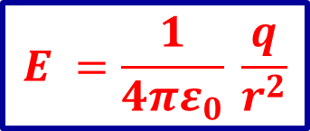

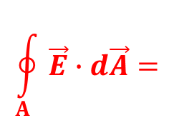
Εφαρμογές του Νόμου του Gauss για το Ηλεκτρικό Πεδίο
$$\vec{E}$$
$$d\vec{A}$$
Περίπτωση: r > R
A
$$\oint_{Α}{\vec{E}∙d\vec{A}}=\frac{q}{ε_{0}}$$
r
Νόμος του Gauss για το φορτίο q και την κλειστή επιφάνεια Α
$$\oint_{Α}{\vec{E}∙d\vec{A}}=$$
$$\int_{\begin{aligned}σφαιρικη \\ επιφανεια\end{aligned}}{}$$
R
$$E dA ⟹$$
$$\vec{E}↑↑d\vec{A} ⟹ \vec{E}∙d\vec{A}=E dA$$
+q
$$\oint_{Α}{\vec{E}∙d\vec{A}}=$$
$$\int_{\begin{aligned}σφαιρικη \\ επιφανεια\end{aligned}}{}$$
$$\oint_{Α}{\vec{E}∙d\vec{A}}=E 4πr^{2}$$
$$E$$
$$dA ⟹$$
$$E 4πr^{2}=\frac{q}{ε_{0}} ⟹$$
$$E =\frac{1}{{4πε}_{0}} \frac{q}{r^{2}}$$

Slide 15
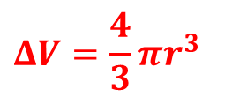
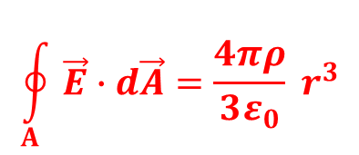
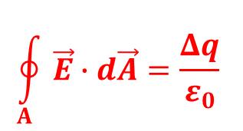
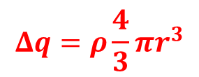
Εφαρμογές του Νόμου του Gauss για το Ηλεκτρικό Πεδίο
Υπολογισμός της έντασης του ηλεκτρικού πεδίου σε απόσταση r από το κέντρο ομοιόμορφα φορτισμένης σφαίρας ακτίνας R με ηλεκτρικό φορτίο +q
Περίπτωση: r < R
$$d\vec{A}$$
Πυκνότητα φορτίου:
$$ρ=\frac{Δq}{ΔV} ⟹ Δq=ρ ΔV$$
$$\vec{E}$$
A
Σχεδιάζουμε την κατάλληλη κλειστή επιφάνεια Α. Η επιφάνεια Α είναι μια σφαιρική επιφάνεια ομόκεντρη με τη φορτισμένη σφαίρα, έχει ακτίνα r και όγκο:
r
$$ΔV=\frac{4}{3}πr^{3}$$
R
+q
Επιλέγουμε τη στοιχειώδη επιφάνεια dA στο σημείο υπολογισμού της έντασης του ηλεκτρικού πεδίου
Λόγω συμμετρίας της κατανομής, η ένταση του ηλεκτρικού πεδίου θα έχει ακτινική κατεύθυνση. Σε όλα τα σημεία της σφαιρικής επιφάνειας Α το μέτρο της έντασης του ηλεκτρικού πεδίου είναι σταθερό
Η κλειστή επιφάνεια Α περικλείει ηλεκτρικό φορτίο:
$$Δq=ρ\frac{4}{3}πr^{3}$$
$$\oint_{Α}{\vec{E}∙d\vec{A}}=\frac{4πρ}{3ε_{0}} r^{3}$$
Νόμος του Gauss για την κλειστή επιφάνεια Α που περικλείει ηλεκτρικό φορτίο Δq:
$$\oint_{Α}{\vec{E}∙d\vec{A}}=\frac{Δq}{ε_{0}}$$

Slide 16
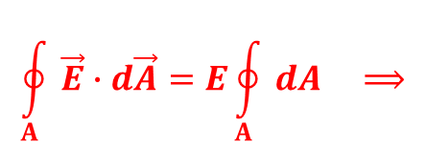
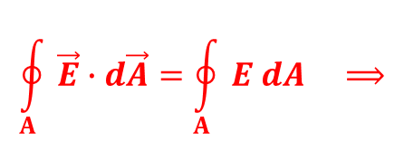
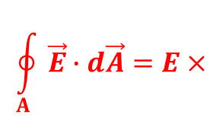


Εφαρμογές του Νόμου του Gauss για το Ηλεκτρικό Πεδίο
Υπολογισμός της έντασης του ηλεκτρικού πεδίου σε απόσταση r από το κέντρο ομοιόμορφα φορτισμένης σφαίρας ακτίνας R με ηλεκτρικό φορτίο +q
Περίπτωση: r < R
$$d\vec{A}$$
$$\oint_{Α}{\vec{E}∙d\vec{A}}=\frac{4πρ}{3ε_{0}} r^{3}$$
$$\vec{E}$$
Αποδείξαμε:
A
$$\oint_{Α}{\vec{E}∙d\vec{A}}=\oint_{Α}{E dA} ⟹$$
r
R
$$\vec{E}↑↑d\vec{A} ⟹ \vec{E}∙d\vec{A}=E dA$$
+q
$$\oint_{Α}{\vec{E}∙d\vec{A}}=E\oint_{Α}{dA} ⟹$$
$$\oint_{Α}{\vec{E}∙d\vec{A}}=E×$$
(εμβαδό σφαιρικής επιφάνειας ακτίνας r ) $⟹$
$$\oint_{Α}{\vec{E}∙d\vec{A}}=E 4πr^{2}$$
r
$$E 4πr^{2}=\frac{4πρ}{3ε_{0}} r^{3}$$
$$⟹ E =\frac{ρ}{3ε_{0}} r$$

Slide 17
Εφαρμογές του Νόμου του Gauss για το Ηλεκτρικό Πεδίο
Γραφική παράσταση της έντασης του ηλεκτρικού πεδίου συναρτήσει της απόστασης r από το κέντρο ομοιόμορφα φορτισμένης σφαίρας ακτίνας R
Ε
$$E(R) =\frac{ρ}{{3ε}_{0}} R$$
$$E(r>R) =\frac{1}{{4πε}_{0}} \frac{q}{r^{2}}$$
$$E(r<R) =\frac{ρ}{{3ε}_{0}} r$$
R
r

Slide 18
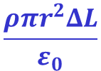
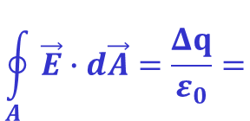
Εφαρμογές του Νόμου του Gauss για το Ηλεκτρικό Πεδίο
Η Ένταση του Ηλεκτρικού Πεδίου σε απόσταση r < R από τον Άξονα Κυλίνδρου πολύ Μεγάλου Μήκους ο οποίος είναι Ομοιόμορφα Φορτισμένος με Πυκνότητα Φορτίου +ρ
Η κλειστή επιφάνεια Gauss πρέπει να περιέχει το σημείο στο οποίο θέλουμε να υπολογίσουμε την ένταση Ε του ηλεκτρικού πεδίου και περικλείει ποσότητα φορτίου Δq.
R
Λόγω της κυλινδρικής συμμετρίας, η επιφάνεια Gauss μπορεί να είναι η ολική επιφάνεια ενός ομοαξονικού κυλίνδρου που έχει ακτίνα κυκλικής βάσης r < R κα ύψος ΔL
+ρ
$$d\vec{A}$$
$$\vec{E}$$
Όγκος που περικλείεται από την επιφάνεια Gauss:
$$ΔV=πr^{2}ΔL$$
$$Δq=ρπr^{2}ΔL$$
Πυκνότητα ηλεκτρικού φορτίου:
$$ρ=\frac{Δq}{ΔV} ⟹$$
$$Δq=ρΔV$$
ΔL
$$Δq$$
r
$$d\vec{A}$$
$$d\vec{A}$$
$$\vec{E}$$
Διαιρούμε την επιφάνεια Gauss (κλειστή επιφάνεια μικρού κυλίνδρου) σε στοιχειώδεις επιφάνειες και επιλέγουμε μερικές τυχαία:
$$\vec{E}$$
$$d\vec{A}$$
$$\vec{E}$$
$$d\vec{A}$$
Λόγω της κυλινδρικής συμμετρίας της κατανομής θετικού φορτίου, η ένταση του ηλεκτρικού πεδίου σε κάθε σημείο εντός του κυλίνδρου θα είναι κάθετη στον άξονα του κυλίνδρου και θα εκτείνεται πέρα από τον άξονα.
$$\oint_{A}{\vec{E}∙d\vec{A}}=\frac{Δq}{ε_{0}}=$$
$$\frac{ρπr^{2}ΔL}{ε_{0}}$$
Ολική ροή ηλεκτρικού πεδίου στην κυλινδρική επιφάνεια Gauss:

Slide 19

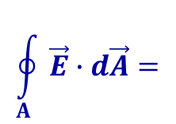
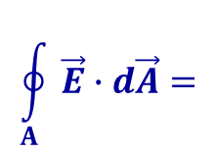
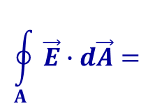
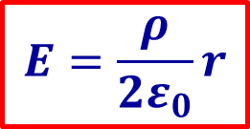

Εφαρμογές του Νόμου του Gauss για το Ηλεκτρικό Πεδίο
Η Ένταση του Ηλεκτρικού Πεδίου σε απόσταση r < R από τον Άξονα Κυλίνδρου πολύ Μεγάλου Μήκους ο οποίος είναι Ομοιόμορφα Φορτισμένος με Πυκνότητα Φορτίου +ρ
$$\oint_{Α}{\vec{E}∙d\vec{A}}=\frac{ρπr^{2}ΔL}{ε_{0}}$$
Νόμος του Gauss για το φορτίο Δq και την κλειστή επιφάνεια Α
R
$$\oint_{Α}{\vec{E}∙d\vec{A}}=$$
$$\int_{\begin{aligned}πανω βαση \\ κυλινδρου\end{aligned}}{} +$$
$$\int_{\begin{aligned}κατω βαση \\ κυλινδρου\end{aligned}}{} +$$
$$\int_{\begin{aligned}κυλινδρικη \\ επιφανεια\end{aligned}}{}$$
$$\vec{E}∙d\vec{A}$$
$$\vec{E}∙d\vec{A}$$
$$\vec{E}∙d\vec{A}$$
+ρ
$$d\vec{A}$$
$$\oint_{Α}{\vec{E}∙d\vec{A}}=$$
$$\int_{\begin{aligned}κυλινδρικη \\ επιφανεια\end{aligned}}{}$$
$$\vec{E}$$
$$E dA ⟹$$
Πάνω και κάτω βάση κυλίνδρου
$$\vec{E}⊥d\vec{A} ⟹ \vec{E}∙d\vec{A}=0$$
ΔL
$$Δq$$
r
$$d\vec{A}$$
$$d\vec{A}$$
$$\vec{E}$$
Κυλινδρική επιφάνεια
$$\vec{E}↑↑d\vec{A} ⟹ \vec{E}∙d\vec{A}=E dA$$
$$\vec{E}$$
$$\vec{E}$$
$$\oint_{Α}{\vec{E}∙d\vec{A}}=$$
$$\int_{\begin{aligned}κυλινδρικη \\ επιφανεια\end{aligned}}{}$$
$$⟹ \oint_{Α}{\vec{E}∙d\vec{A}}=E 2πrΔL$$
$$d\vec{A}$$
$$E$$
$$dA =$$
$$E×$$
(εμβαδό κυλινδρικής επιφάνειας)
$$E 2πrΔL=\frac{ρπr^{2}ΔL}{ε_{0}} ⟹$$
$$E=\frac{ρ}{2ε_{0}}r$$

Slide 20
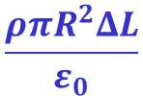
Εφαρμογές του Νόμου του Gauss για το Ηλεκτρικό Πεδίο
Η Ένταση του Ηλεκτρικού Πεδίου σε απόσταση r > R από τον Άξονα Κυλίνδρου πολύ Μεγάλου Μήκους ο οποίος είναι Ομοιόμορφα Φορτισμένος με Πυκνότητα Φορτίου +ρ
Η κλειστή επιφάνεια Gauss πρέπει να περιέχει το σημείο στο οποίο θέλουμε να υπολογίσουμε την ένταση Ε του ηλεκτρικού πεδίου και περικλείει ποσότητα φορτίου Δq.
R
Λόγω της κυλινδρικής συμμετρίας, η επιφάνεια Gauss μπορεί να είναι η ολική επιφάνεια ενός ομοαξονικού κυλίνδρου που έχει ακτίνα κυκλικής βάσης r > R κα ύψος ΔL
+ρ
$$d\vec{A}$$
$$\vec{E}$$
Η επιφάνεια Gauss περικλείει όγκο κυλίνδρου ύψους ΔL:
R
$$ΔV=π{ R}^{2}ΔL$$
$$Δq=ρπR^{2}ΔL$$
$$d\vec{A}$$
Πυκνότητα ηλεκτρικού φορτίου:
$$ρ=\frac{Δq}{ΔV} ⟹$$
$$Δq=ρΔV$$
ΔL
r
$$d\vec{A}$$
$$Δq$$
$$\vec{E}$$
$$\vec{E}$$
Διαιρούμε την επιφάνεια Gauss (κλειστή επιφάνεια μικρού κυλίνδρου) σε στοιχειώδεις επιφάνειες και επιλέγουμε μερικές τυχαία:
$$d\vec{A}$$
$$\vec{E}$$
$$d\vec{A}$$
Λόγω της κυλινδρικής συμμετρίας της κατανομής θετικού φορτίου, η ένταση του ηλεκτρικού πεδίου σε κάθε σημείο εντός του κυλίνδρου θα είναι κάθετη στον άξονα του κυλίνδρου και θα εκτείνεται πέρα από τον άξονα.
$$\oint_{A}{\vec{E}∙d\vec{A}}=\frac{Δq}{ε_{0}}=$$
$$\frac{ρπR^{2}ΔL}{ε_{0}}$$
Ολική ροή ηλεκτρικού πεδίου στην κυλινδρική επιφάνεια Gauss:

Slide 21



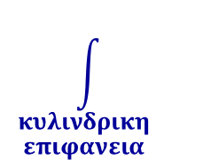
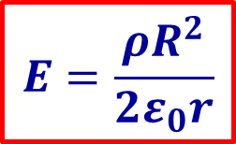
Εφαρμογές του Νόμου του Gauss για το Ηλεκτρικό Πεδίο
Η Ένταση του Ηλεκτρικού Πεδίου σε απόσταση r > R από τον Άξονα Κυλίνδρου πολύ Μεγάλου Μήκους ο οποίος είναι Ομοιόμορφα Φορτισμένος με Πυκνότητα Φορτίου +ρ
$$\oint_{A}{\vec{E}∙d\vec{A}}=$$
$$\frac{ρπR^{2}ΔL}{ε_{0}}$$
Ολική ροή ηλεκτρικού πεδίου στην κυλινδρική επιφάνεια Gauss:
R
$$\oint_{Α}{\vec{E}∙d\vec{A}}=$$
$$\int_{\begin{aligned}πανω βαση \\ κυλινδρου\end{aligned}}{} +$$
$$\int_{\begin{aligned}κατω βαση \\ κυλινδρου\end{aligned}}{} +$$
$$\int_{\begin{aligned}κυλινδρικη \\ επιφανεια\end{aligned}}{}$$
$$\vec{E}∙d\vec{A}$$
$$\vec{E}∙d\vec{A}$$
$$\vec{E}∙d\vec{A}$$
+ρ
$$d\vec{A}$$
$$\vec{E}$$
R
$$d\vec{A}$$
$$d\vec{A}$$
Πάνω και κάτω βάση κυλίνδρου
$$\vec{E}⊥d\vec{A} ⟹ \vec{E}∙d\vec{A}=0$$
ΔL
$$Δq$$
r
$$\vec{E}$$
$$\vec{E}$$
$$\vec{E}↑↑d\vec{A} ⟹ \vec{E}∙d\vec{A}=E dA$$
Κυλινδρική επιφάνεια
$$\vec{E}$$
$$\oint_{Α}{\vec{E}∙d\vec{A}}=$$
$$\int_{\begin{aligned}κυλινδρικη \\ επιφανεια\end{aligned}}{}$$
$$\int_{\begin{aligned}κυλινδρικη \\ επιφανεια\end{aligned}}{}$$
$$d\vec{A}$$
$$E dA=$$
$$E$$
$$dA =$$
$$E×$$
(εμβαδό κυλινδρικής επιφάνειας) $⟹$
$$\oint_{Α}{\vec{E}∙d\vec{A}}=E 2πrΔL ⟹$$
$$E=\frac{ρR^{2}}{2ε_{0}r}$$
$$E 2πrΔL=\frac{ρπR^{2}ΔL}{ε_{0}}⟹$$

Slide 22
Εφαρμογές του Νόμου του Gauss για το Ηλεκτρικό Πεδίο
Γραφική παράσταση της έντασης του ηλεκτρικού πεδίου συναρτήσει της απόστασης r από το κέντρο ομοιόμορφα φορτισμένου κυλίνδρου ακτίνας R
+ρ
R
Ε
$$E(R) =\frac{ρ}{{3ε}_{0}} R$$
$$E(r>R) =\frac{ρR^{2}}{{2ε}_{0}} \frac{1}{r}$$
$$E(r<R) =\frac{ρ}{{2ε}_{0}}r$$
R
r

